Slide 1
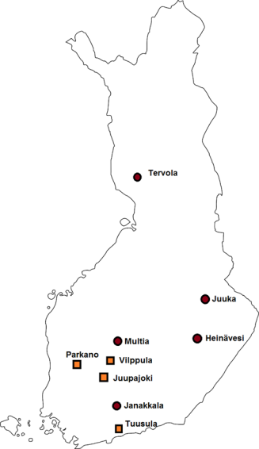
Sompa WP2 Metsät
Yleiset tavoitteet ja aineistot
Uusia ilmastoystävällisiä keinoja ravinteikkaiden turvemaiden metsätalouteen
Perustetaan jatkuvapeitteisen metsänkasvatuksen kenttäkokeita, joilla monitoroidaan turvemaametsän hydrologiaa (vedenpinta, lämpötila) ja kasvihuonekaasujen vaihtoa ojitetulla turvemaalla. Aineistoja käytetään metsänkäsittelyjen ilmastovaikutusten verifiointiin.
Seitsemän Sompa-koekenttää sekä 11 muuta projektia tukevaa Suo-Erika –koekenttää.
Päätavoitteet 2020-2023
Kenttäkokeilta kerätyn empiirisen khk- ja hydrologisten aineistojen käsittely ja tulosten tuottaminen
Tulosten julkaiseminen ja niiden pohjalta luotujen metsänhoidon menetelmien jalkauttaminen toimijoille
Julkaiseminen ja jalkauttaminen:
KHK-päästöt ja hakkuiden vaikutukset CCF ja vesistövaikutukset, laskentatyö käynnissä, käsikirjoitusten valmistelu alkaa
Osittaishakkuiden vaikutus vedenpinnan tasoon (2 artikkelia julkaistu, 1 artikkeli valmisteilla)
Osittaishakkuiden vaikutus taimettumiseen (aineiston käsittely loppusuoralla, analyysit valmistuvat toukokuussa 2022)
Osittaishakkuiden vaikutus vesistökuormitukseen (aineistojen laskentatyö valmis)
2 artikkelia valmisteilla.
Synteesiraportti jatkuvapeitteisestä kasvatuksesta (Luke-vetoinen, suomeksi, kevät 2022)
Koulutuksia sidosryhmille, joissa esitellään Sompan ja liitännäishankkeiden tuloksia (ELY-keskukset,
Metsäfirmat kuten mm. MetsäGroup, metsänomistajat)

Slide 2
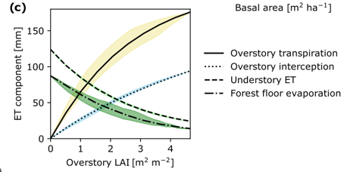
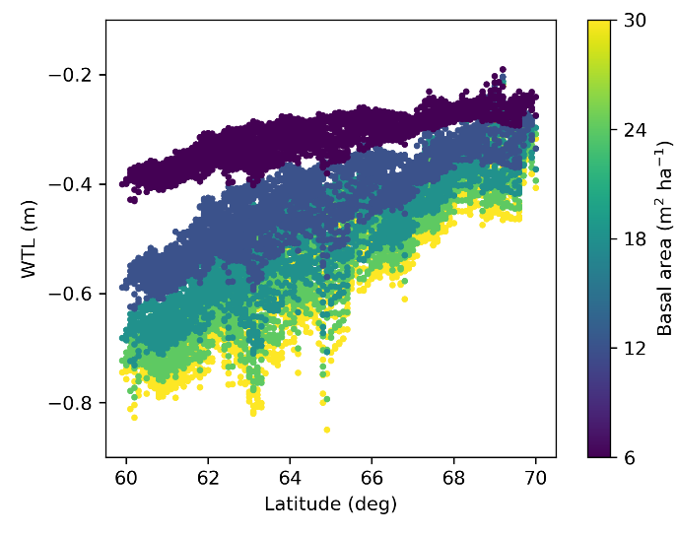
Tuloksia:
Vaikutukset vesitalouteen
Avohakkuu nosti vedenpintaa 25-45 cm korkeammalle kuin ilman hakkuuta (2016-2018)
Puuston haihdunnan merkitys pienenee pohjoiseen pain mentäessä. Vaikutus vedenpintaan voi olla samoilla puuston määrillä kaksinkertainen pohjoisessa etelään verrattuna.
Jatkuvapeitteisen kasvatuksen edellytykset hydrologisessa mielessä paremmat etelässä kuin
pohjoisessa. Etelässä menetelmä erityisen toimiva!
Ilmastonmuutosskenaarioissa laskeva trendi vedenpinnan tasossa, joka ylittää ennustetun sadannan kasvun vaikutukset.
Ilmastonmuutoksen myötä puuston haihdunnan merkitys kasvupaikan vesitalouteen kasvaa pohjoisessa enemmän kuin etelässä
Vedenpinnan taso vaihteli poimintahakkuun jälkeen maantieteellisen sijainnin ja puuston pohjapinta-alan suhteen
PPA >12 m2, vedenpinta yli 30 cm:n syvyydellä myös Pohjois-Suomen olosuhteissa (nykyilmastossa)
Vedenpinta nousi yli 30 senttimetrin raja-arvon yleisesti pohjoisessa, jos puustosta poistettiin yli puolet. Etelässä vasta poistamalla yli 2/3 puustosta vedenpinta saattoi nousta yli tämän raja-arvon.

Slide 3
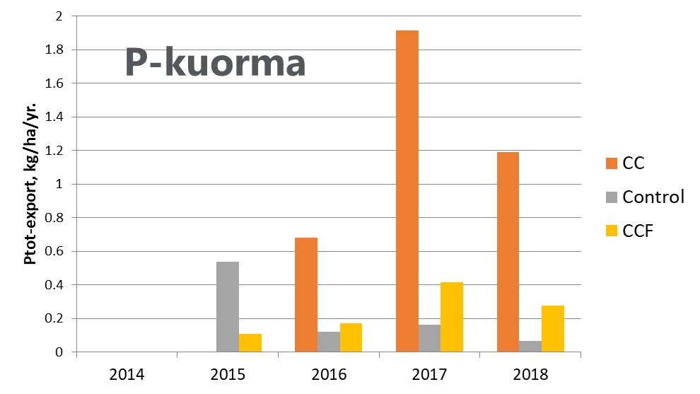
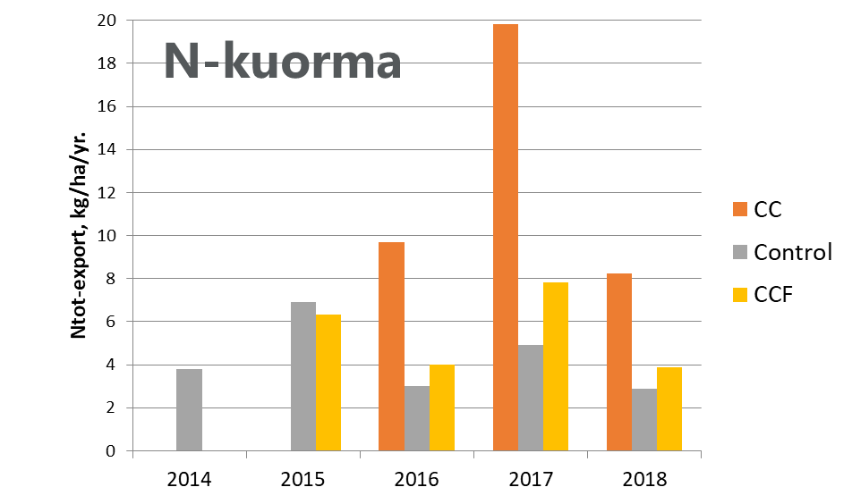
Vaikutukset vesistökuormitukseen
Ensimmäisiä tuloksia runsasravinteisten turvemaametsien poimintahakkuista ja rämemänniköiden kaistalehakkuista
Typen ja fosforin kuormat kasvavat hakkuun jälkeen, huippu 1. tai 2. vuonna hakkuun jälkeen.
-> kaadettujen puiden hienojuuret hajoavat
-> jäävän puuston haihdutus- ja ravinteiden pidätyskapasiteetti
pienempää hakkuiden jälkeen
-> eroosiota tapahtuu jossain määrin
Jatkuvapeitteisen hakkuun jälkeinen kuormitus kuitenkin pienempää kuin avohakkuun jälkeen.
Kuormituksen pitkäaikaisesta kehityksestä tarvitaan lisää tietoa
-> voidaanko pitkällä tähtäimellä vähentää turpeen hajoamista ja pienentää ojituksen aiheuttamaa kuormitusta?
Jatkuvapeitteinen metsänkasvatus vähentää kunnostusojitustarvetta -> ennen pitkää kunnostustarvetta voi kuitenkin tulla.
Vuotuiset kokonaistypen (N) ja kokonaisfosforin (P) kuormat Lettosuon kokeella vuosina 2014-2018. CC=avohakkuu; CCF=jatkuvan kasvatuksen hakkuu; Control=hakkaamaton kontrolli. Hakkuut tehty talvella 2016

Slide 4
Taimettuminen korpikuusikoissa poimintahakkuun jälkeen

Slide 5
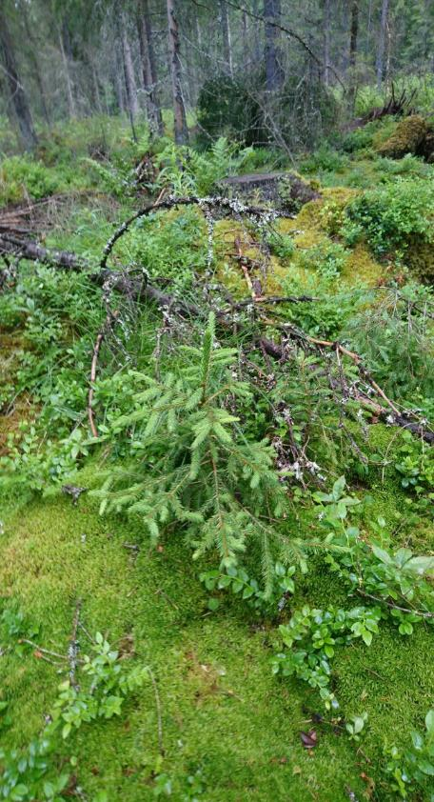
Korpikuusikoissa uudistumistuloksen kannalta tyydyttävä määrä
kehityskelpoisia taimia.
Kuusikoissa noin 1/3 taimista syntynyt hakkuun jälkeen; hakkaamattomilla kontrolleilla samana aikana oli syntynyt vastaavasti noin viidennes taimista -> hakkuu lisää uudistumista lyhyellä tähtäimellä.
Spatiaalinen vaihtelu (mm. ryhmittyneisyys) on suurta.
Taimien jatkokehityksestä ei tietoa.
Kuusikoissa 0-koealoja (ei yhtään tainta) oli alle 1%
maanpinnan taimettumisolot vaikuttavat; n. kolmannes taimista rahkasammalpinnoilla.
Taimiaineistojen jatkoanalysointi käynnissä taimettumiseen vaikuttavien
tekijöiden selvittämiseksi

